Slide 2
2
上上下下
Monica Hughes
Beccy Blake

Slide 3
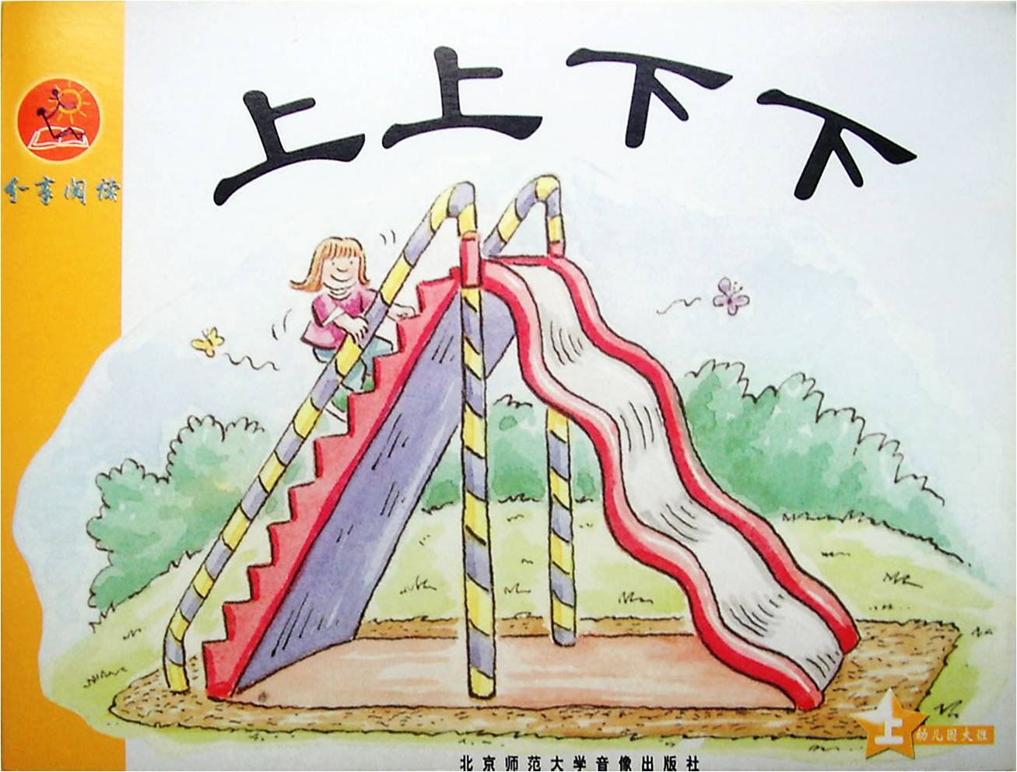

Slide 4
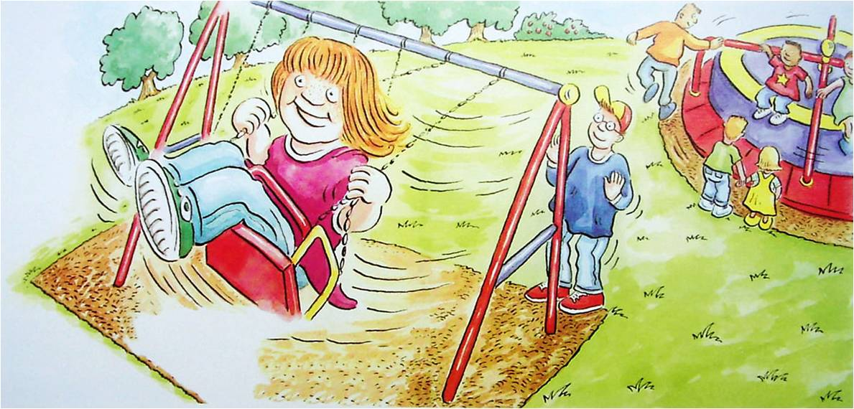
凯特荡秋千。
1

Slide 5
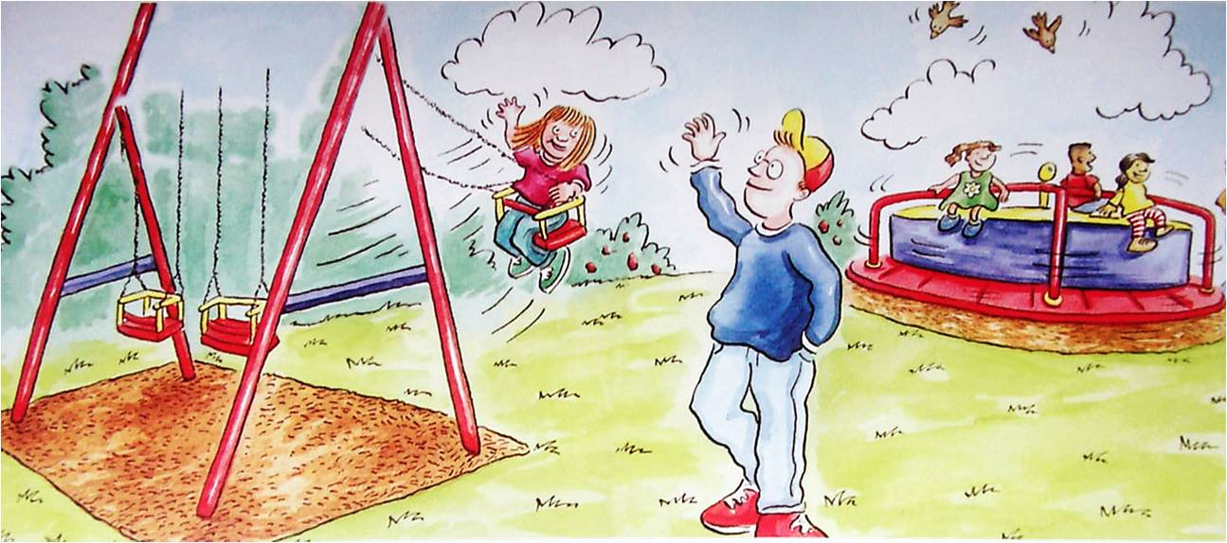
“爸爸，爸爸，你看我！”凯特说。
2

Slide 6
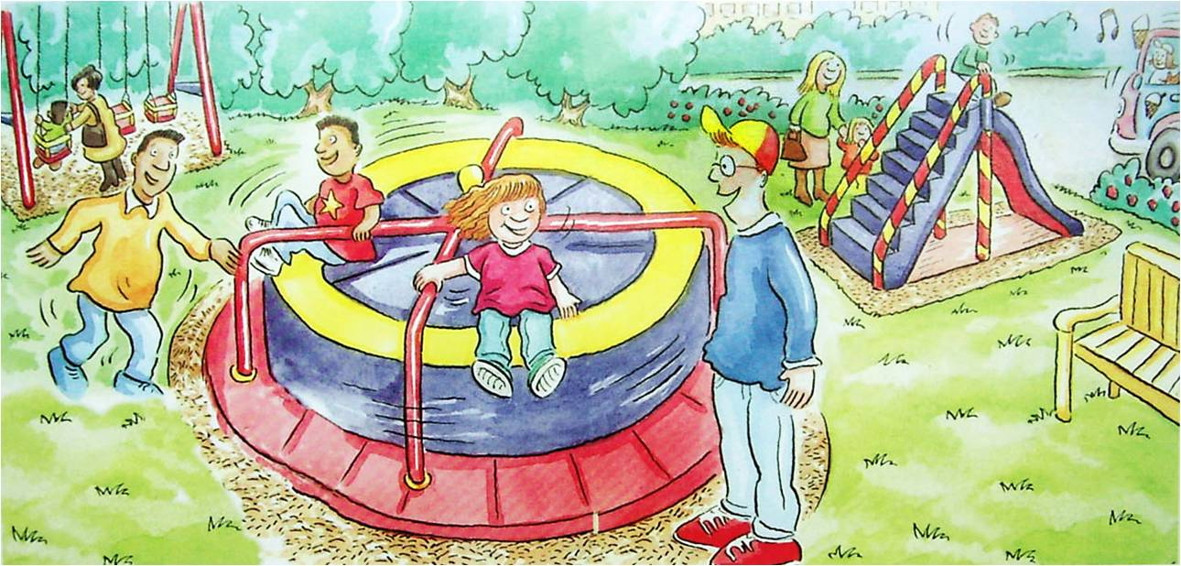
凯特玩转椅。
3

Slide 7
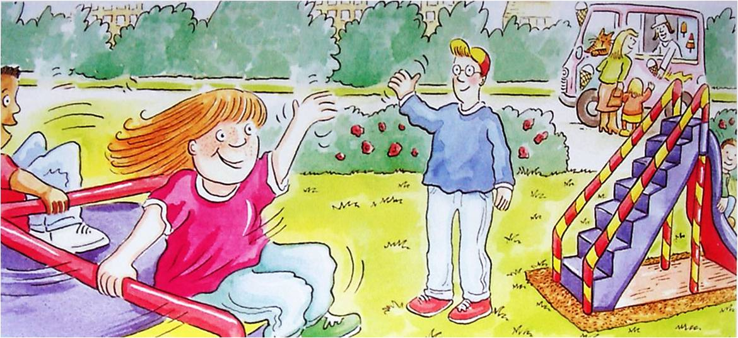
“爸爸，爸爸，你看我！”凯特说。
4

Slide 8
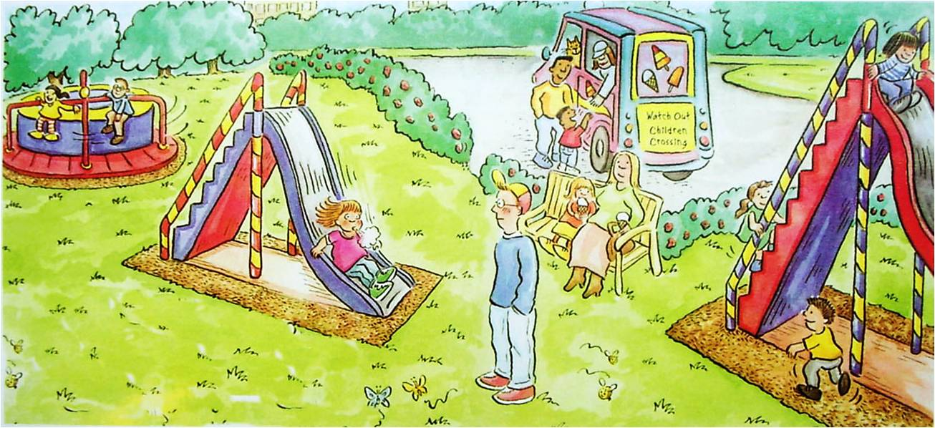
凯特玩滑梯，爬上又爬下。
5

Slide 9
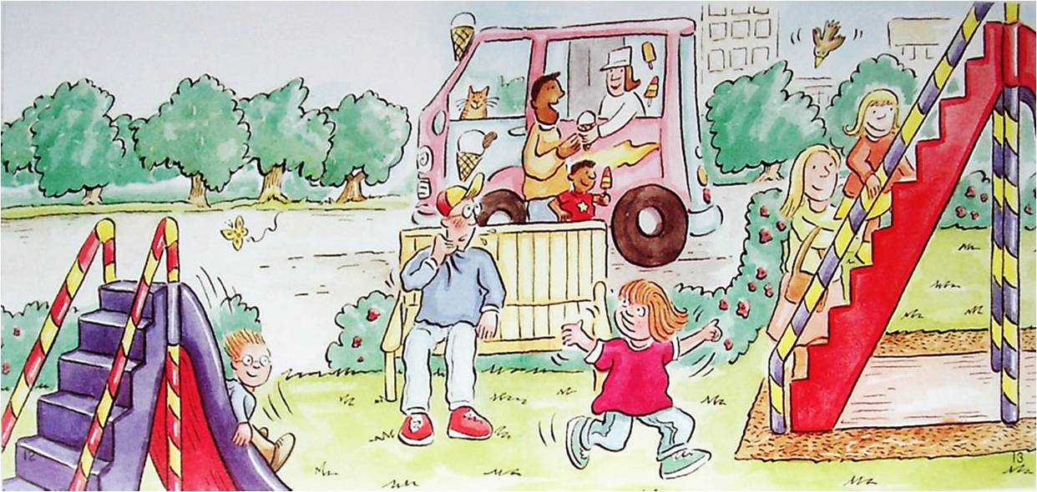
“爸爸，爸爸，你看我！”凯特说。
6

Slide 10
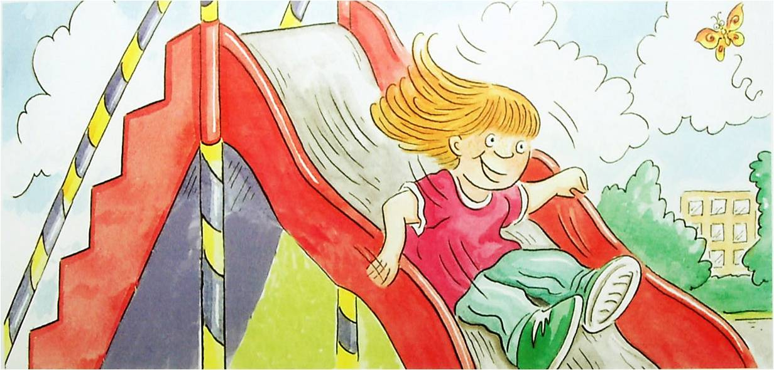
凯特爬上大滑梯。向上爬呀爬，向下滑啊滑。
7

Slide 11
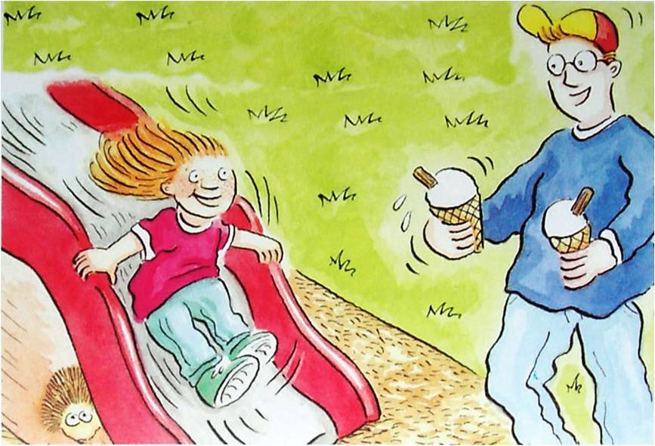
“爸爸，爸爸，你看我！”凯特说。
“凯特，凯特，你看我！”爸爸说。
8

